Slide 1
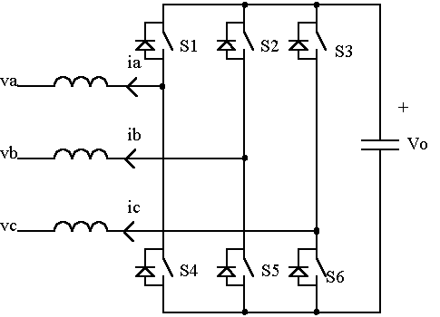
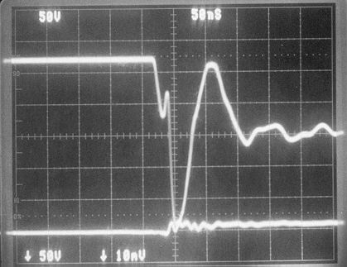
Universidad Tecnológica de Panamá Facultad de Ingeniería Eléctrica
DISPOSITIVOS DE ELECTRÓNICA DE POTENCIA
Por: Ing. Luis E. Esquivel L.

Slide 2
Dispositivos de Electrónica de Potencia
Los dispositivos de electrónica de potencia se pueden clasificar en tres grandes grupos de acuerdo a su controlabilidad:
Diodos
Los estados de encendido y apagado son controlados por la potencia del circuito.
DIODOS DE POTENCIA
Tiristores
El instante de encendido puede ser controlado, pero el apagado se realiza por los valores de potencia presentes en el circuito.
Interruptores Controlables
Tanto el encendido como el apagado son controlables mediante señales de control.
- Transistores Bipolares
- Transistores MOSFET
- Tiristores de apagado por puerta (GTOs)
- Transistores bipolares de compuerta aislada (IGBTs)

Slide 3
Modelos Estáticos del Diodo
Curva característica real
i
Curva característica ideal
Curva característica aproximada.
Pendiente = 1/r_{d}
DIODOS DE POTENCIA
V
0
Modelo real
V_{γ}
ideal
Modelo aproximado
ideal
r_{d}
V_{γ}
V_{γ}
Modelo ideal

Slide 4
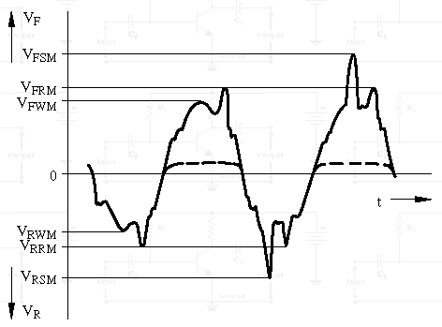
Característica estática corriente-tensión
DIODOS DE POTENCIA
Parámetros en bloqueo
Tensión inversa de pico de trabajo (V_{RWM}): Es la que puede ser soportada por el dispositivo de forma continuada, sin peligro de entrar en ruptura por avalancha.
Tensión inversa de pico repetitivo (V_{RRM}): Es la que puede ser soportada en picos con duración de 1ms, repetidos cada 10 ms de forma continuada.
Tensión inversa de pico no repetitiva (V_{RSM}): Es aquella que puede ser soportada una sola vez con picos de 10ms, repetido cada 10 minutos o más.
Tensión de ruptura (V_{BR}): Si se alcanza, aunque sea una sola vez, durante 10ms el diodo puede destruirse o degradar las características del mismo.

Slide 5
Característica estática corriente-tensión
DIODOS DE POTENCIA
Parámetros en Conducción
Intensidad media nominal (I_{F(AV)}): Es el valor medio de la máxima intensidad de impulsos sinusoidales de 180º que el diodo puede soportar.
Intensidad de pico repetitivo (I_{FRM}): Es aquella que puede ser soportada cada 20 ms , con una duración de pico a 1 ms, a una determinada temperatura de la cápsula (normalmente 25º).
Intensidad directa de pico no repetitiva (I_{FSM}): Es el máximo pico de intensidad aplicable, una vez cada 10 minutos, con una duración de 10 ms.
Intensidad directa (I_{F}): Es la corriente que circula por el diodo cuando se encuentra en el estado de conducción.

Slide 6
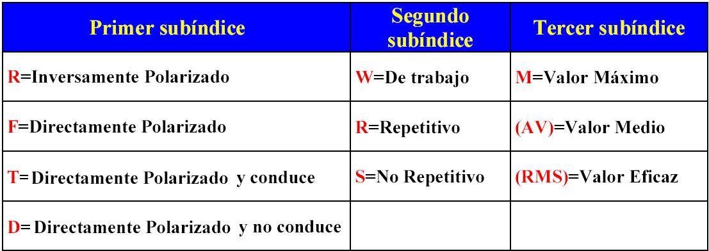
SUBINDICES ENPLEADOS POR FABRICANTES DE SEMICONDUCTORES
DIODOS DE POTENCIA

Slide 7
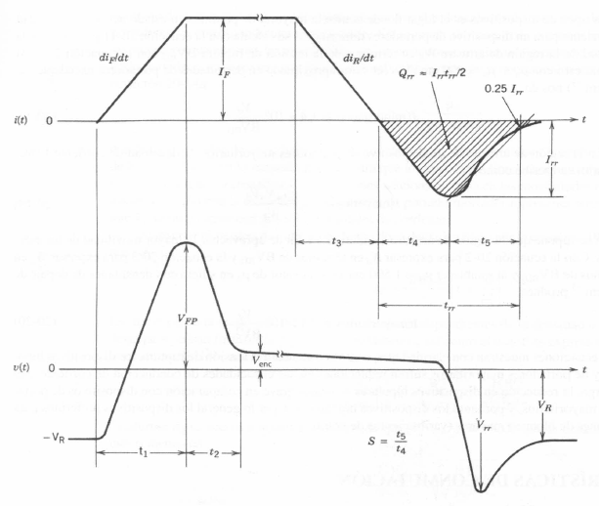
Característica dinámica corriente-tensión
DIODOS DE POTENCIA

Slide 8
CONSIDERACIONES DE LAS CARACTERISTICAS DINAMICAS DEL DIODO DE POTENCIA
Los pasos del estado de corte al estado de conducción y viceversa no se producen en los diodos de forma instantánea.
DIODOS DE POTENCIA
Es necesario un tiempo de adaptación de la distribución de los portadores en las capas semiconductoras de un estado al siguiente.
Esto implica estados intermedios normalmente no deseables porque en ellos coinciden intensidades y tensiones elevadas que conllevan puntas elevadas de potencia disipada, aunque cortas.

Slide 9
CARACTERISTICAS ELECTRICAS DESEABLES EN LOS DIODOS DE POTENCIA
Capacidad para soportar gran intensidad con pequeña caída de tensión en el estado de conducción o de polarización directa.
Capacidad para soportar elevada tensión con pequeña intensidad de fugas en el estado de bloqueo o de polarización inversa.
Recuperación rápida del estado de bloqueo, con baja intensidad inversa, tras el estado de conducción.
DIODOS DE POTENCIA

Slide 10
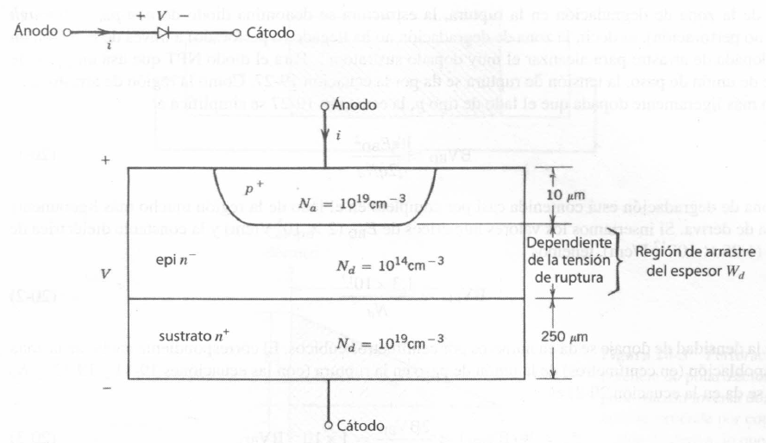
Estructura Básica del Diodo de Potencia
DIODOS DE POTENCIA

Slide 11
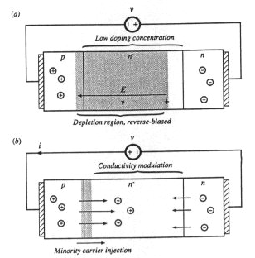
Principio de Operación
DIODOS DE POTENCIA
“Modulación de conductividad” se basa en que al polarizar el diodo en directa estamos inyectando portadores a la zona n- que por lo tanto harán que aumente la conductividad de esta zona, disminuyendo de esa manera la resistividad, sin embargo al polarizar el diodo en inversa conseguimos lo contrario, sustraemos los portadores de esa zona n-, aumentando de esa manera su resistividad.

Slide 12
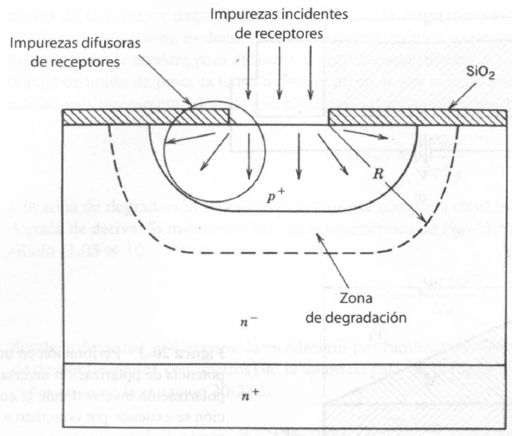
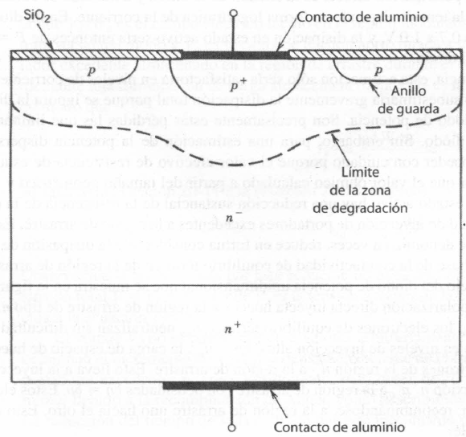
Control del limite de la región de Agotamiento
DIODOS DE POTENCIA

Slide 13
Características fundamentales de cualquier diodo
1ª -Máxima tensión inversa soportada
2ª -Máxima corriente directa conducida
3ª -Caída de tensión en conducción
4ª -Corriente inversa en bloqueo
5ª -Velocidad de conmutación
1ª Máxima tensión inversa soportada
DIODOS DE POTENCIA
Corresponde a la tensión de ruptura de la unión inversamente polarizada
Baja tensión
Media tensión
Alta tensión
15 V
30 V
45 V
55 V
60 V
80 V
100 V
150 V
200 V
400 V
500 V
600 V
800 V
1000 V
1200 V
Ejemplo de clasificación

Slide 14


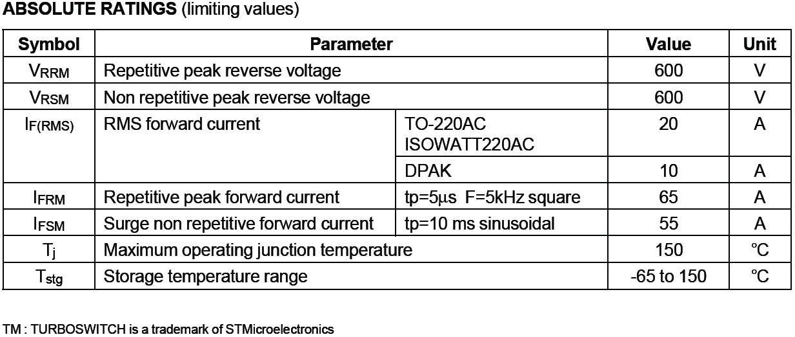
1ª Máxima tensión inversa soportada
El fabricante suministra (a veces) dos valores:
- Tensión inversa máxima de pico repetitivo V_{RRM}
- Tensión inversa máxima de pico no repetitivo V_{RSM}
DIODOS DE POTENCIA
La tensión máxima es crítica. Superarla suele ser determinante del deterioro irreversible del componente

Slide 15
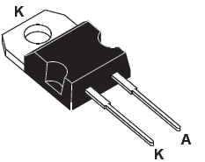
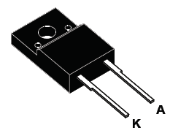
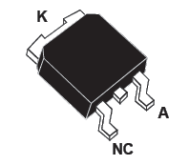

2ª Máxima corriente directa conducida
El fabricante suministra dos (y a veces tres) valores:
- Corriente eficaz máxima I_{F(RMS)}
- Corriente directa máxima de pico repetitivo I_{FRM}
- Corriente directa máxima de pico no repetitivo I_{FSM}
DIODOS DE POTENCIA
Depende de la cápsula

Slide 16
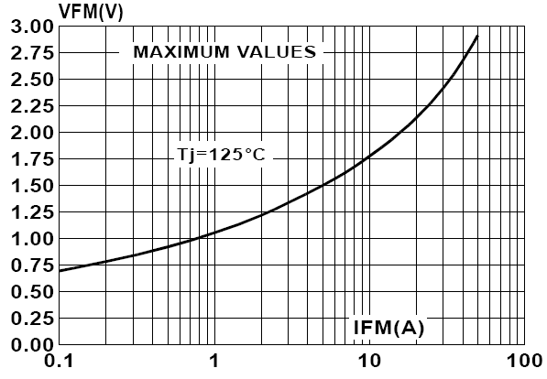
3ª Caída de tensión en conducción
La caída de tensión en conducción crece con la corriente directa conducida. A corrientes altas crece linealmente
ideal
r_{d}
V_{γ}
DIODOS DE POTENCIA
i
I_{D}
5 A
V
V_{D}

Slide 17

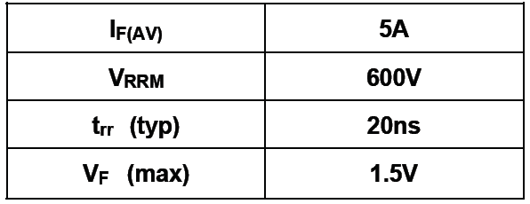
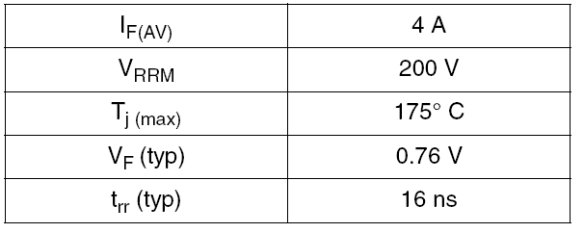


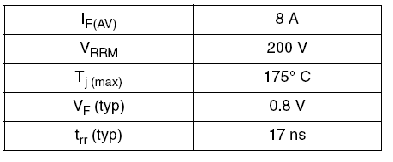
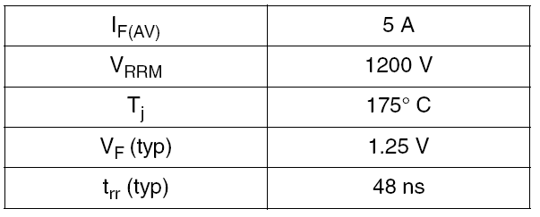
3ª Caída de tensión en conducción
La caída de tensión en conducción crece con la máxima tensión soportable por el diodo
DIODOS DE POTENCIA

Slide 18
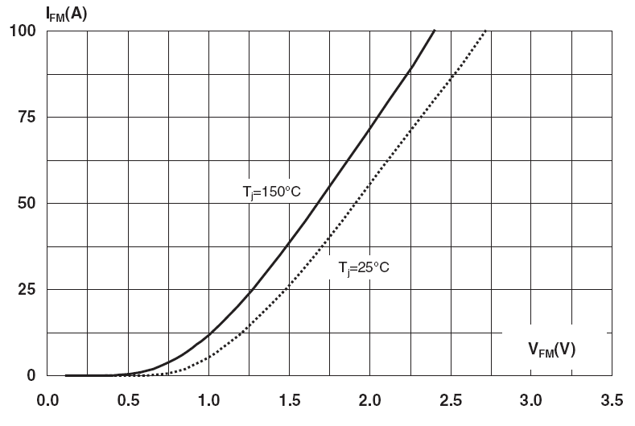
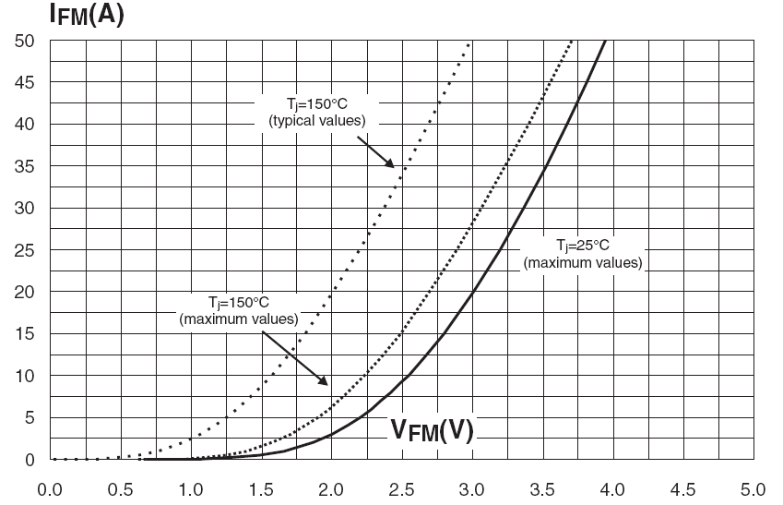


3ª Caída de tensión en conducción
Se obtiene directamente de las curvas tensión - corriente
I_{F(AV)} = 4A, V_{RRM} = 200V
DIODOS DE POTENCIA
1,25V @ 25A
I_{F(AV)} = 5A,
V_{RRM} = 1200V
En escala lineal no son muy útiles
Frecuentemente se representan en escala logarítmica
2,2V @ 25A

Slide 19
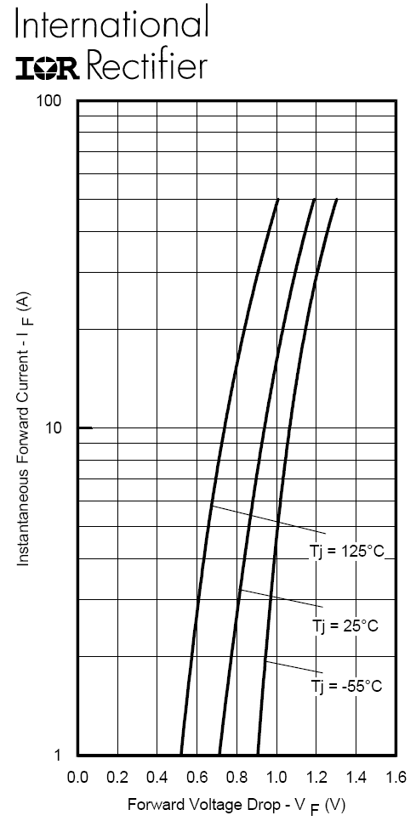
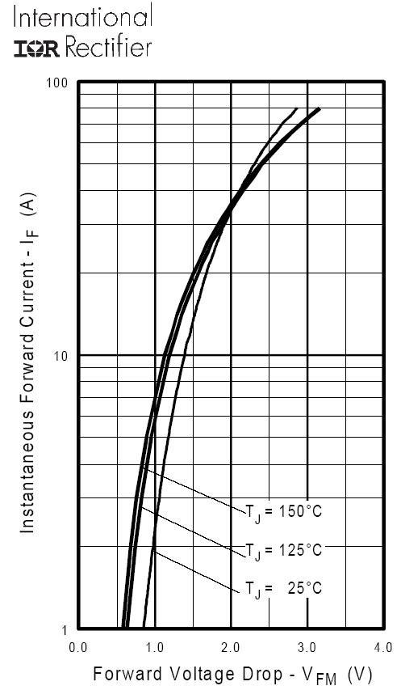


3ª Caída de tensión en conducción
Curva característica en escala logarítmica
I_{F(AV)} = 25A, V_{RRM} = 200V
I_{F(AV)} = 22A, V_{RRM} = 600V
DIODOS DE POTENCIA
0,84V @ 20A
1,6V @ 20A

Slide 20

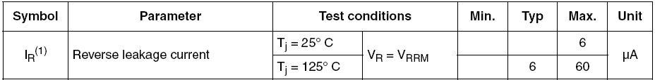

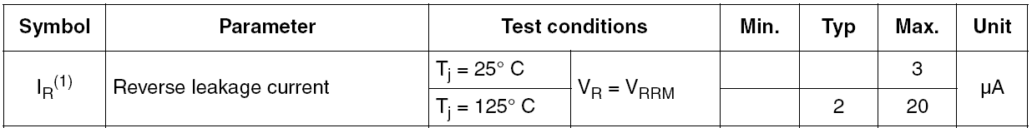
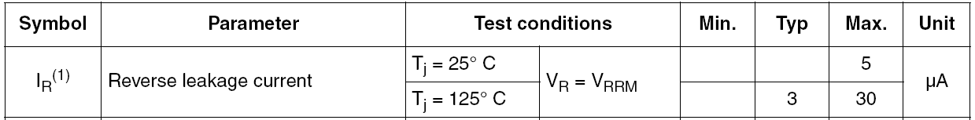
4ª Corriente de inversa en bloqueo
Depende de los valores de I_{F(AV)} y V_{RRM}, de la tensión inversa (poco) y de la temperatura (mucho)
Algunos ejemplos de diodos PN
Crece con I_{F(AV)}
Crece con T_{j}
I_{F(AV)} = 8A, V_{RRM} = 200V
DIODOS DE POTENCIA
I_{F(AV)} = 4A, V_{RRM} = 200V
I_{F(AV)} = 5A, V_{RRM} = 1200V

Slide 21
5ª Velocidad de conmutación
Comportamiento ideal de un diodo en conmutación
R
i
a
Transición de “a” a “b”, es decir, de conducción a bloqueo (apagado)
b
+
V₂
V
V₁
-
DIODOS DE POTENCIA
i
V₁/R
t
V
t
-V₂

Slide 22
5ª Velocidad de conmutación
Comportamiento real de un diodo en conmutación
Transición de “a” a “b”, es decir, de conducción a bloqueo (apagado)
R
i
a
i
b
+
V₁/R
V₂
t_{rr}
t
V
V₁
DIODOS DE POTENCIA
-
t_{s}
-V₂/R
t_{f} (i= -0,1·V₂/R)
t_{s} = tiempo de almacenamiento (storage time )
V
t
t_{f} = tiempo de caída (fall time )
t_{rr} = tiempo de recuperación inversa (reverse recovery time )
-V₂

Slide 23
5ª Velocidad de conmutación
Comportamiento real de un diodo en conmutación
Transición de “b” a “a”, es decir, de bloqueo a conducción (encendido)
i
R
i
a
0,9·V₁/R
b
+
V₂
0,1·V₁/R
V
V₁
DIODOS DE POTENCIA
t_{d}
-
t_{r}
t_{fr}
t_{d} = tiempo de retraso (delay time )
t_{r} = tiempo de subida (rise time )
t_{fr} = t_{d} + t_{r} = tiempo de recuperación directa (forward recovery time )
El tiempo de recuperación directa genera menos problemas reales que el de recuperación inversa

Slide 24
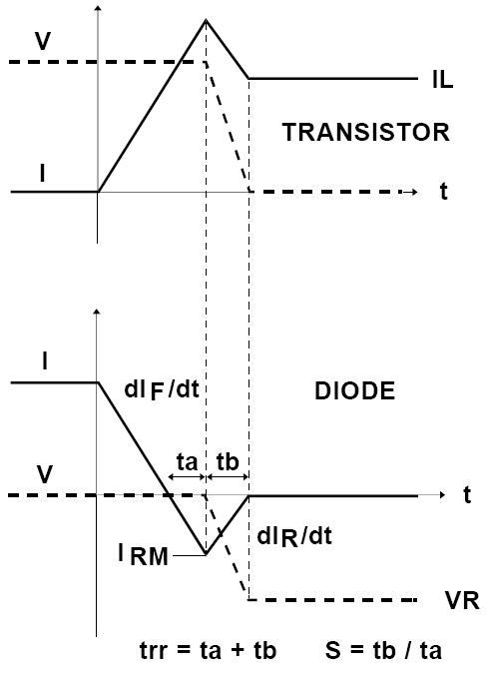
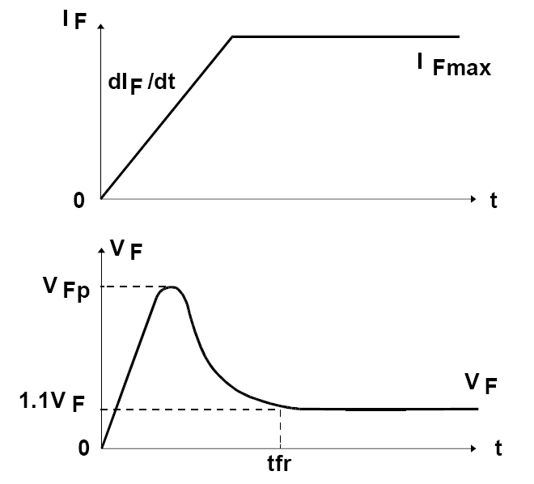
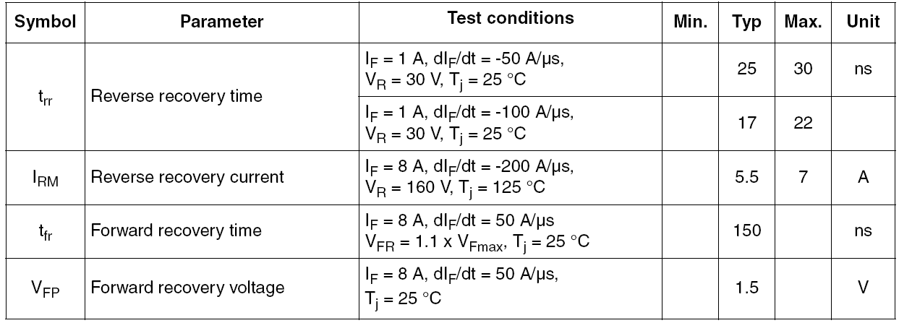
5ª Velocidad de conmutación
Información suministrada por los fabricantes
Corresponde a conmutaciones con cargas con comportamiento inductivo
DIODOS DE POTENCIA
I_{F(AV)} = 8A, V_{RRM} = 200V

Slide 25
TIPOS DE DIODOS DE POTENCIA
Diodo Schottky
Características:
La estructura es una unión metal-semiconductor => Tiene propiedades rectificadoras (es un diodo).
DIODOS DE POTENCIA
Al no haber inyección de portadores minoritarios => No hay recuperación inversa => la conmutación es muy rápida. Son ideales para muy altas frecuencias.
Caídas de tensión reducidas (0,4 a 0,5) => menos pérdidas.
A menor caída de tensión las corrientes inversas son mayores.
Debido a la forma de construcción no se pueden tener diodos schottky de altas tensiones.
La tensión de ruptura < 100V ó < 200V a lo sumo.

Slide 26
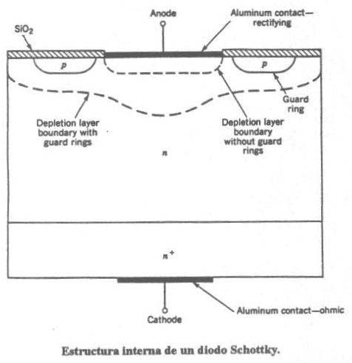

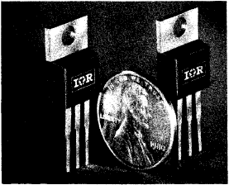

TIPOS DE DIODOS DE POTENCIA
Diodo Shottky
DIODOS DE POTENCIA

Slide 27
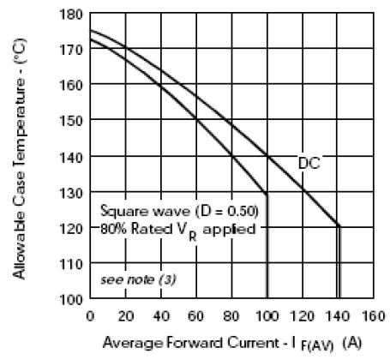
TIPOS DE DIODOS DE POTENCIA
Diodo Shottky
Otras Características de la Data del Fabricante
Esta curva muestra la temperatura permitida en el encapsulado en función de la corriente que maneja el dispositivo.
DIODOS DE POTENCIA
Nótese que:
A mayor temperatura se reduce la capacidad de corriente que puede manejar el dispositivo.

Slide 28
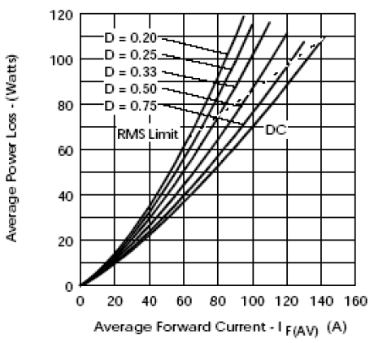
TIPOS DE DIODOS DE POTENCIA
Diodo Shottky
Otras Características de la Data del Fabricante
Potencia promedio disipada por el dispositivo en función de la corriente promedio manejada por el mismo.
Nótese que:
A mayor corriente, mayor es la potencia que debe disipar el dispositivo.
DIODOS DE POTENCIA
A mayor ciclo de trabajo, mayor es la corriente que pasa por el dispositivo y por ende mayor es la potencia que debe disipar.

Slide 29
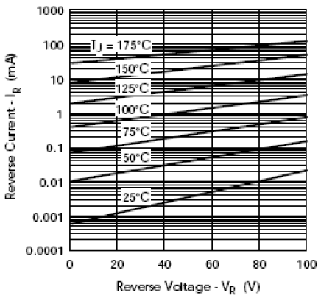
TIPOS DE DIODOS DE POTENCIA
Diodo Shottky
Otras Características de la Data del Fabricante
Variación de la corriente inversa del diodo en función de la temperatura de la juntura.
Observe que para un voltaje inverso de 20V y una temperatura de juntura de 25°C la corriente inversa es de aproximadamente 1µA, pero para una temperatura de juntura de 175°C la corriente ya es de 50mA.
DIODOS DE POTENCIA

Slide 30
Tipos de Diodos de Potencia
DIODOS DE POTENCIA

Slide 31
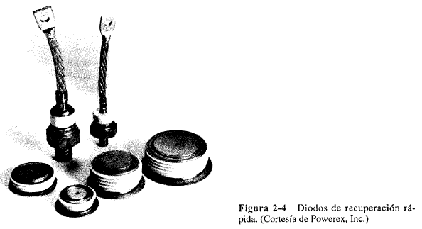
TIPOS DE DIODOS DE POTENCIA
Diodos de recuperación rápida
Se usan en circuitos de alta frecuencia, tales como convertidores DC-DC y DC-AC
Presentan bajos tiempos de recuperación inversa (unos 5 µs).
DIODOS DE POTENCIA

Slide 32
Tipos de Diodos de Potencia
DIODOS DE POTENCIA

Slide 33
TIPOS DE DIODOS DE POTENCIA
Diodos de frecuencia de línea
Se diseñan para trabajar a 50-60 Hz, por lo que el trr no es importante.
El trr es típicamente de 25µs.
Presentan muy buenas capacidades de bloqueo de tensiones inversas (llegan hasta algunos kilovoltios).
Presentan buenas capacidades de conducción (llegan hasta algunos kiloamperios)
Pueden conectarse en paralelo para mejorar aún más las capacidades de conducción y bloqueo.
DIODOS DE POTENCIA

Slide 34
Tipos de Diodos de Potencia
DIODOS DE POTENCIA

Slide 35
GRACIAS

